Slide 1
8.2 正交组 标准正交基
I 正交组 标准正交基
II 正交矩阵

Slide 2

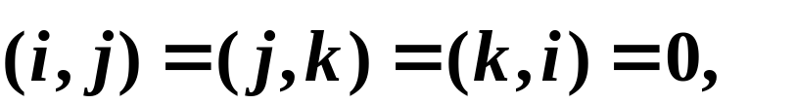
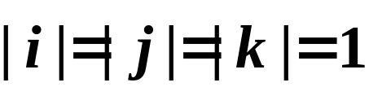
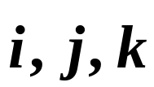

I 正交组 标准正交基
1).几何空间 中的情况
在直角坐标系下
是由单位向量构成的正交向量组，即
是 的一组基.

Slide 3
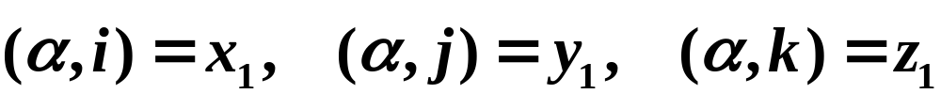
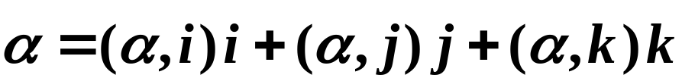

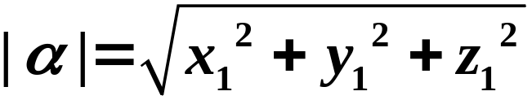
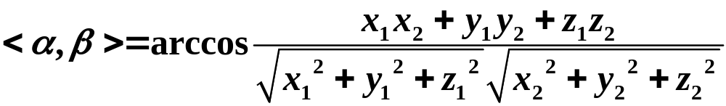
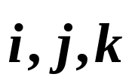
设
1) 从
得
2)
3)
4)
即在基 下， 中的与内积有关的度量性质有
简单的表达形式.

Slide 4

定义8.6
设Ｖ为欧氏空间，非零向量
如果它们两两正交，则称为正交组.如果正交组
中的向量都是单位向量，则叫做标准正交组. n维欧氏空间中n个两两正交的向量组成的基称为正交基，若这n个向量都是单位向量，则称为标准正交基.
单个非零向量也是正交组.

Slide 5

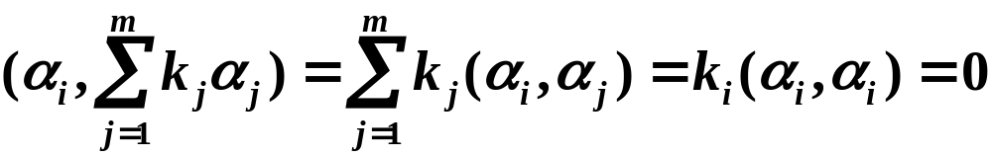




定理8.3 正交向量组必定是线性无关向量组.
证明 设非零向量 两两正交.
令
则
由 知
故 线性无关.

Slide 6





欧氏空间中线性无关向量组未必是正交向量组．
例如： 中
线性无关．
但 不是正交向量组.
维欧氏空间中正交向量组所含向量个数

Slide 7

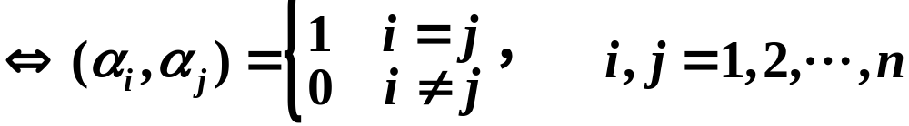
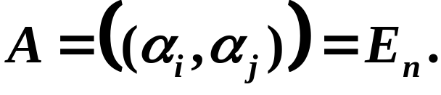

推论8.1
维欧氏空间V中的一组基 为标准正交基
(1)
即 维欧氏空间V中的一组基 为标准正交基
当且仅当其度量矩阵
例1
设 为n维欧氏空间V 的一组标准正交基，
则

Slide 8

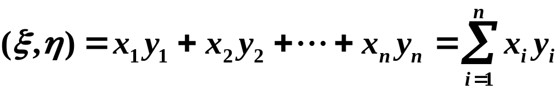


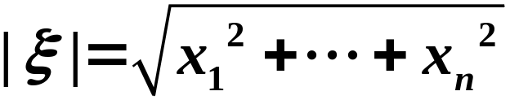
1) 设
由(1) ，
有
(2)
2)
(3)
这里
3)

Slide 9




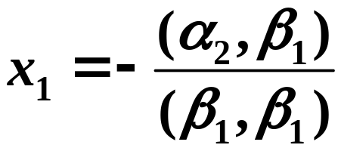

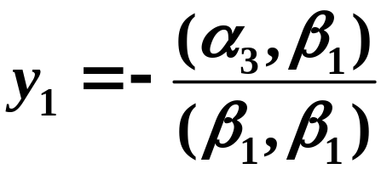
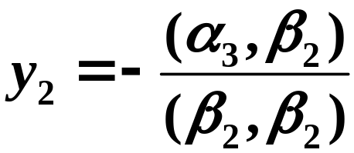
，
标准正交基的构造─施密特(Schmidt)正交化
设
是一组线性无关的向量. 令
，再令
，这里
为待定系数，由
，再令
，由
于是
，由
于是
，

Slide 10
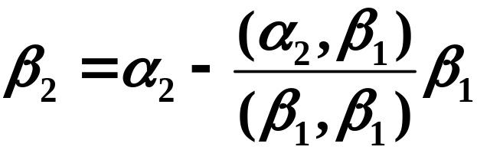
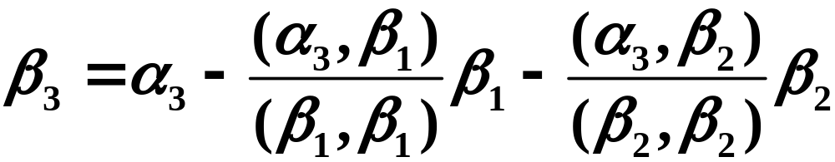

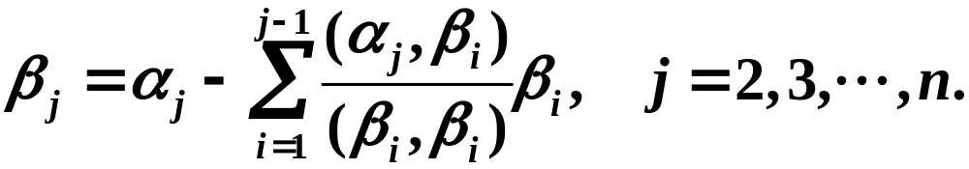
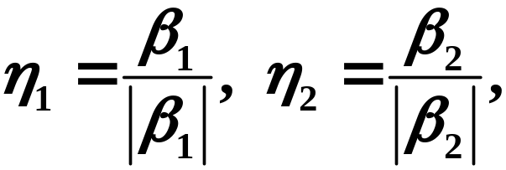

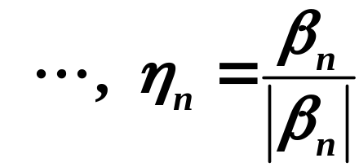

继续下去就可以得到
，
再将
单位化，令
，便得到一个标准正交向量组

Slide 11



进一步，有(这也可以看作施密特正交化的另一证明）
n维欧氏空间中任一个正交向量组都能扩充
成一组正交基.
证：设 欧氏空间Ｖ中的正交向量组，
对 作数学归纳法．
当 时,
就是一组正交基了.

Slide 12








假设 时结论成立，即此时可找到向量
使
成为一组正交基.
现在来看 的情形.
因为
所以必有向量 不能被 线性表出，
作向量
待定．

Slide 13
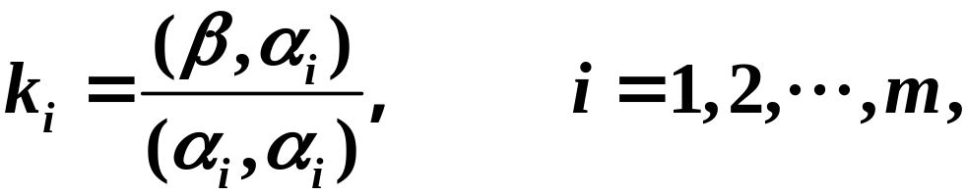


从正交向量组的性质知
于是取
可得
即 为正交向量组．
由归纳法假设知，对这 个向量构成的正交组
可扩充得正交基.
于是结论得证．

Slide 14



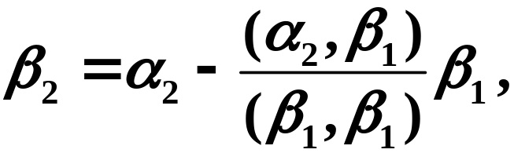

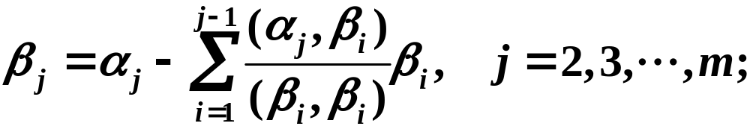


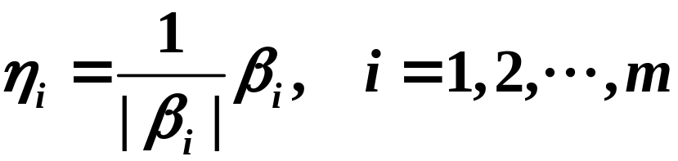
注意 Schmidt正交化:
先单位化，再正交化的得到的不一定是标准正交组
先把线性无关的向量组
化成正交向量组
再单位化得标准正交向量组

Slide 15
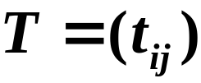
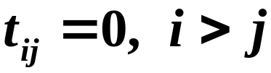

3） 可以看出
则过渡矩阵 是上三角形（即 ）
而且主对角线上元素都是1，因此从基
到正交基
，
的过渡矩阵也是上三角矩阵，
而且主对角线上元素都是1.

Slide 16

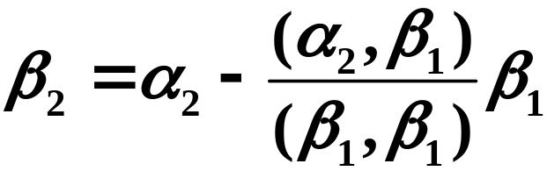
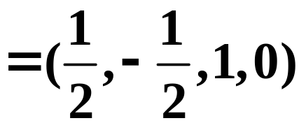
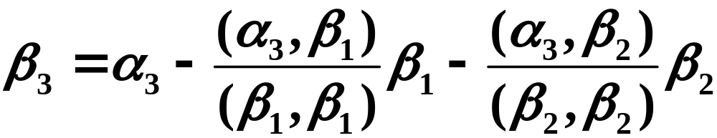
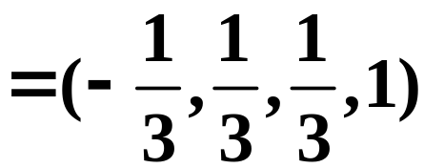
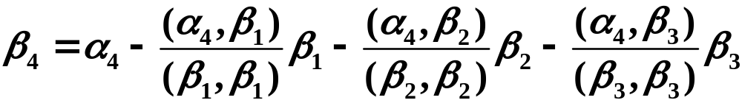

例1. 把
变成单位正交的向量组.
正交化
解：令

Slide 17
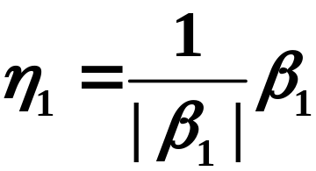
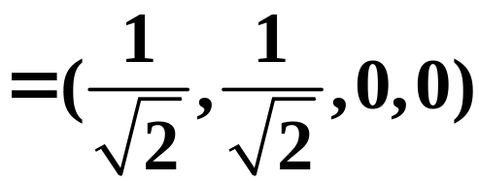
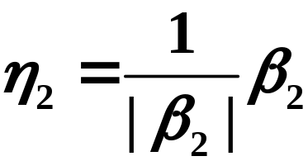
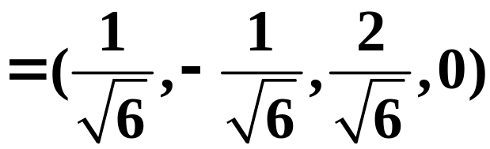

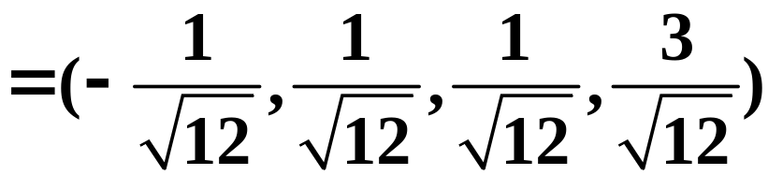

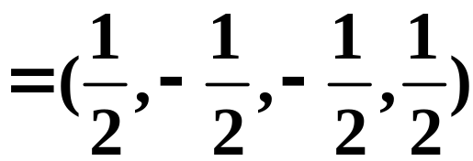

再单位化
即为所求．

Slide 18

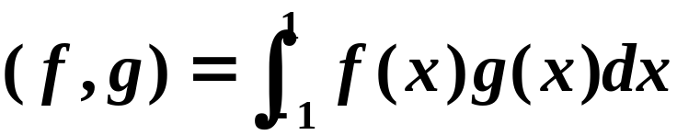


例2. 在 中定义内积为
求 的一组标准正交基．
(由基 出发作正交化)
解: 取
正交化

Slide 19
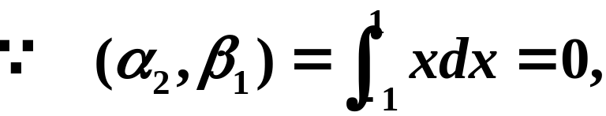

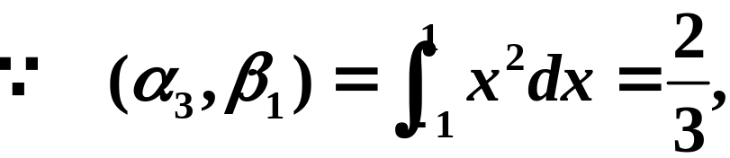
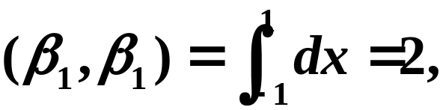
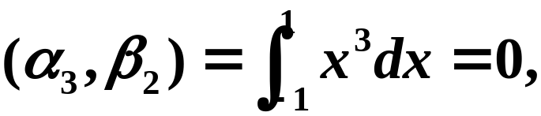
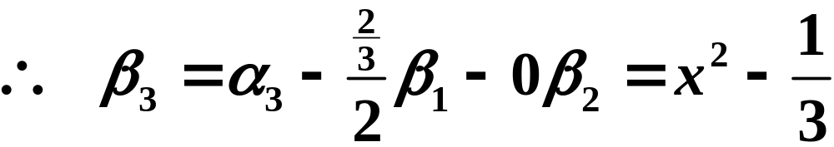

Slide 20
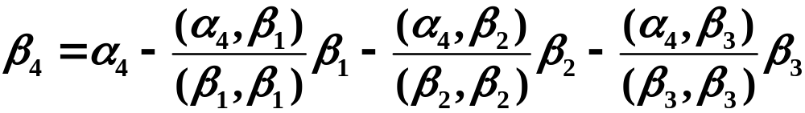
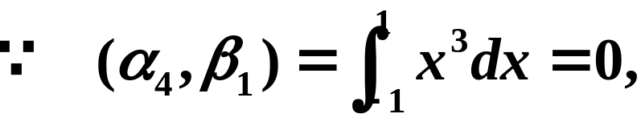
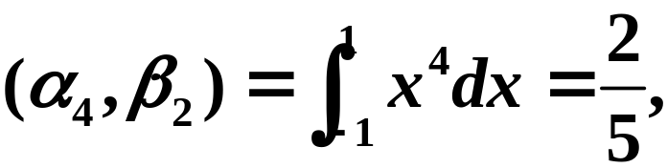
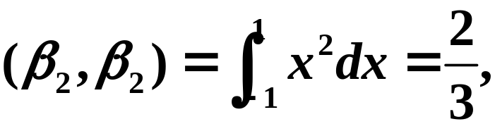
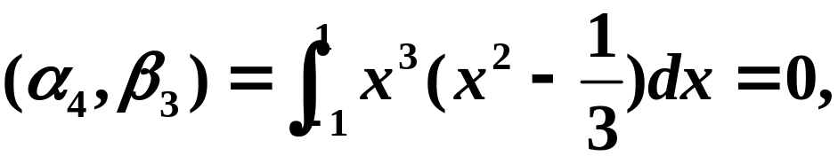
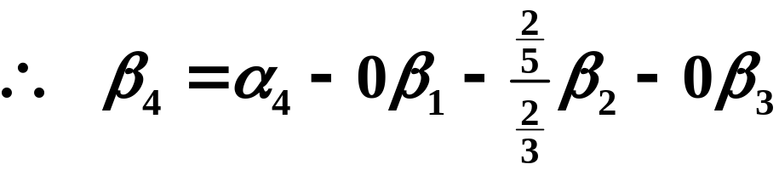


Slide 21





单位化

Slide 22




于是得 的标准正交基

Slide 23





II 正交矩阵
定义8.7
设
若Ａ满足
则称A为正交矩阵.
不难看出， A为正交矩阵
为正交矩阵充要条件是
A的列向量组是欧氏空间 的标准正交基.
（A的行向量组是欧氏空间 的标准正交基.）

Slide 24





定理8.4 设A, B 皆是n 阶正交矩阵, 则
也是正交矩阵.
证明
, 类似地，
, 类似地，
；
定理8.5 1) 由标准正交基到标准正交基的过渡矩阵是
正交矩阵.
.
2) 设 是标准正交基，A为正交矩阵，若
则 也是标准正交基.

Slide 25










证明 1) 设
与
是欧氏空间V
的两组标准正交基，且
，
. 因为
有
，
而
是
的第i行j列的元素，故
，类似地，
，即U 为正交矩阵.

Slide 26



后面部分也可以用分块矩阵证明
（4）
把U按列分块为
由（4）有
（5）

Slide 27


2) 设
是欧氏空间V
与
的两组基，且
是正交矩阵. 若
，
是标准正交基，则
有
这说明
是标准正交基. 若
是标准正交基，则
是正交矩阵，
从而由上面的推导知
也是标准正交基.
，

Slide 28


例3 对于 维欧氏空间中任一组基
都可找到一组标准正交基 使
证：由施密特正交化、单位化知
矩阵T是可逆矩阵. 两向量组等价，生成相同的向量空间.
练习
A为正交矩阵

